Slide 1
Unità 7
QUADRILATERI

Slide 2
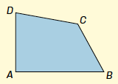
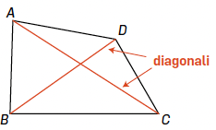
LATI E ANGOLI DI UN QUADRILATERO
Un quadrilatero è un poligono con quattro lati e quattro angoli.
Due vertici che sono gli estremi di uno stesso lato sono consecutivi.
Due vertici sono opposti se non c’è un lato che li unisce.
I due angoli che hanno il vertice su uno stesso lato sono angoli adiacenti a quel lato.
I due segmenti AC e BD che uniscono due vertici non consecutivi sono le diagonali.

Slide 3
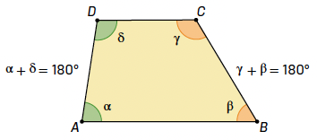
TRAPEZI
Un trapezio è un quadrilatero che ha due lati paralleli.
I due lati paralleli si chiamano basi.
Gli altri due lati si chiamano lati obliqui o semplicemente lati, spesso non sono paralleli ma in qualche caso possono esserlo.
La distanza tra le due basi si chiama altezza.
I segmenti BH e AK si chiamano proiezioni dei lati obliqui sulla base maggiore.
In un trapezio gli angoli adiacenti a un lato obliquo sono supplementari e la loro somma vale 180°.

Slide 4
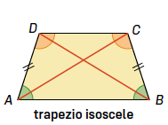
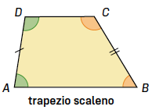
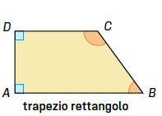
TRAPEZI
Classificazione dei trapezi
Un trapezio isoscele ha i lati obliqui congruenti e gli angoli adiacenti a ciascuna base congruenti. Gli angoli opposti sono supplementari e le diagonali sono congruenti.
Un trapezio scaleno ha i lati obliqui non congruenti. Le diagonali sono diverse.
Un trapezio rettangolo ha un lato perpendicolare alle basi. Le diagonali sono diverse, tranne che nel caso particolare del trapezio rettangolo che è anche un rettangolo.

Slide 5
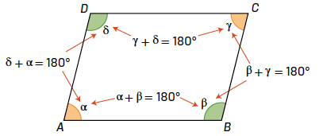
PARALLELOGRAMMI
Un parallelogramma è un quadrilatero che ha i lati opposti paralleli.
Ogni lato può essere preso come base o come lato obliquo.
In un parallelogramma gli angoli consecutivi sono supplementari e gli angoli opposti sono congruenti.

Slide 6
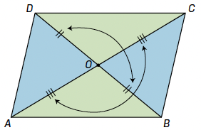
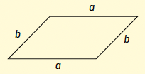
PARALLELOGRAMMI
Le due diagonali del parallelogramma lo dividono in quattro triangoli che sono a due a due congruenti:
DO ≅ OB e AO ≅ OC
I lati opposti sono congruenti:
DA ≅ CB e DC ≅ AB
Il perimetro di un parallelogramma è il doppio della somma di due lati consecutivi:
p = a + b + a + b = 2 · (a + b)

Slide 7
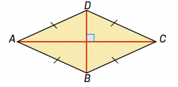
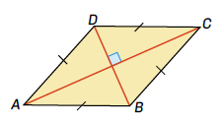
ROMBI E DELTOIDI
Rombo
Un rombo è un parallelogramma che ha tutti i lati congruenti.
Ogni diagonale divide il rombo in due triangoli isosceli congruenti.
Le due diagonali:
sono perpendicolari
sono le bisettrici degli angoli interni
dividono il rombo in quattro triangoli rettangoli congruenti
si intersecano nei loro punti medi
In un rombo le altezze relative ai lati sono congruenti.
Il perimetro di un rombo è dato da 4 volte il lato: p = 4l
I rombi fanno parte dell’insieme dei deltoidi perché hanno due coppie di lati consecutivi congruenti.

Slide 8
ROMBI E DELTOIDI
Deltoide
Un deltoide è un quadrilatero che ha due coppie di lati consecutivi congruenti.
Un deltoide convesso ha tutti gli angoli convessi e contiene le sue diagonali.
Un deltoide concavo ha un angolo concavo e una diagonale è esterna.
Ogni diagonale divide il deltoide convesso in due triangoli congruenti.
Le due diagonali sono perpendicolari tra di loro.
Una diagonale è bisettrice di due angoli interni, l’altra può esserlo o meno. Lo è se il deltoide è un rombo, non lo è se non è un rombo.

Slide 9
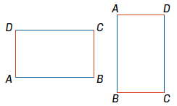
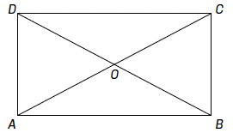
RETTANGOLI E QUADRATO
Rettangolo
Un rettangolo è un parallelogramma che ha tutti gli angoli congruenti.
Gli angoli di un rettangolo sono retti.
Anche nei rettangoli tutti i lati possono essere considerati come basi. Quando se ne sceglie uno, il lato adiacente è l’altezza relativa a esso.
Ogni diagonale divide il rettangolo in due triangoli rettangoli, congruenti tra loro. Le diagonali sono congruenti.
Il perimetro di un rettangolo è il doppio della somma di due lati consecutivi: p = 2 · (a + b)

Slide 10
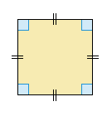
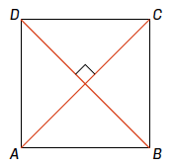
RETTANGOLI E QUADRATO
Quadrato
Un quadrato è un quadrilatero che ha tutti gli angoli e tutti i lati congruenti.
Un quadrato è un rombo e anche un rettangolo.
Le diagonali sono congruenti e perpendicolari.
Le diagonali sono le bisettrici degli angoli interni, quindi formano un angolo di 45° con un lato.
Una diagonale divide il quadrato in due triangoli rettangoli isosceli congruenti.
Le diagonali dividono il quadrato in quattro triangoli rettangoli isosceli e congruenti.
Il perimetro di un quadrato è dato da 4 volte il lato:
p = 4l

Slide 11
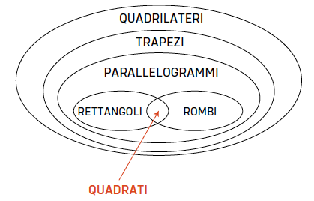
L’INSIEME DEI QUADRILATERI

